Slide 1
UNIT TEST DAN WHITE BOX
Nama : Pandu Teadliyanto
Nim : 201011401655
Kelas : 07TPLE008

Slide 2
PEMBAHASAN
01
02
03
04
APA ITU UNIT TEST DAN WHITE BOX
TEKNIK YANG DIGUNAKAN
IMPLEMENTASI
KONFIGURASI PROJECT

Slide 3
01
APA ITU UNIT TEST DAN WHITE BOX

Slide 4
PENGERTIAN
Unit testing adalah sebuah langkah pengujian terhadap perangkat lunak atau komponen dari sebuah perangkat lunak. Biasanya, unit testing dilakukan disaat masa development atau pengembangan dari sebuah aplikasi yang dilakukan oleh developer. Pengujian unit testing ini meliputi dari function, method, procedure, module, serta object. Teknik yang digunakan ada black box,white box,dan gray box
White box adalah pengujian yang dilakukan untuk menguji perangkat lunak dengan cara menganalisa dan meneliti struktur internal dan kode dari perangkat lunak. Lain halnya dengan black box testing yang hanya melihat hasil input dan output dari perangkat lunak, pengujian white box testing berfokus pada aliran input dan output dari perangkat lunak.

Slide 5
02
TEKNIK YANG DIGUNAKAN

Slide 6
TEKNIK YANG DIGUNAKAN PADA UNIT TEST
BLACK BOX
WHITE BOX
GRAY BOX
pengujian yang dilakukan untuk meninjau input dan output suatu sistem software tanpa mendalami internal programnya lebih lanjut.
Testing yang satu ini dilakukan untuk menguji struktur internal, desain, fungsi, dan detail implementasi sebuah aplikasi.
Pengujian yang satu ini biasanya digunakan untuk meninjau kesalahan konteks tertentu yang ada di dalam sebuah sistem

Slide 7
YANG DI GUNAKAN WHITE BOX
Basis path testing
Branch coverage
basis path testing. Teknik bertujuan untuk mengukur kompleksitas kode program dan mendefinisikan alur yang dieksekusi.
branch coverage Pengujian ini dirancang agar setiap branch code diuji setidaknya satu kali.
Condition coverage
Loop testing
condition coverage, tujuannya untuk menguji seluruh kode agar menghasilkan nilai TRUE atau FALSE.
Dalam pengujian ini kamu juga dapat memeriksa kondisi dari perulangan, apakah sudah berjalan dengan benar atau tidak.

Slide 8
03
IMPLEMENTASI

Slide 9
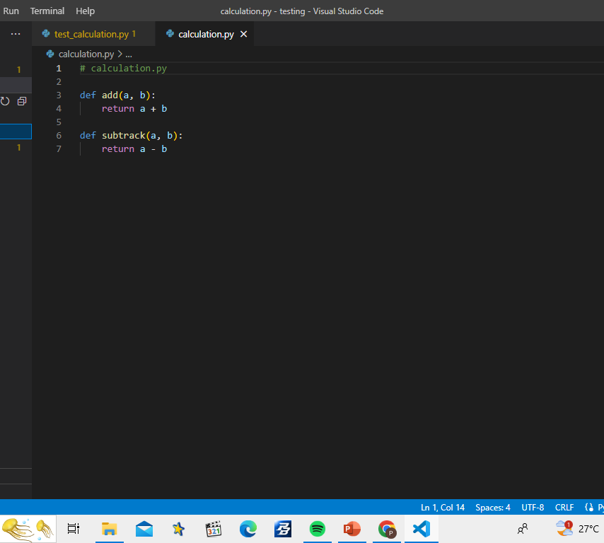
IMPLEMENTASI WHITE BOX
Dalam contoh implementasi Python sebelumnya, kita menguji fungsi `add` dan `subtract` dari file `calculation.py` dengan memastikan bahwa hasilnya sesuai dengan harapan. Melalui penggunaan modul `unittest` dan asserstions seperti `self.assertEqual`, kita dapat memverifikasi perilaku kode dan menangani pengecualian dengan benar.

Slide 10
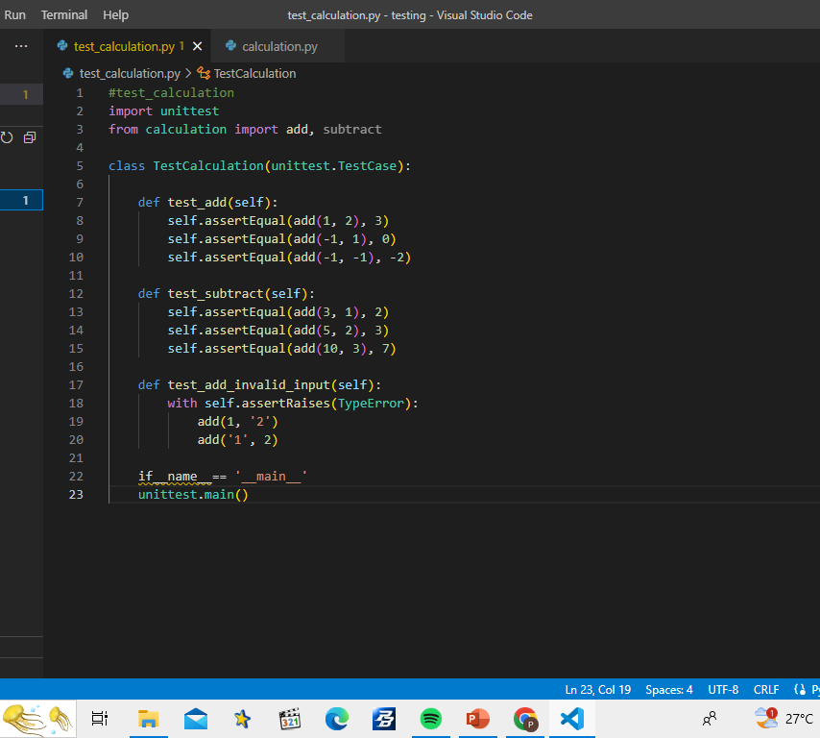
IMPLEMENTASI UNIT TEST
Pada contoh di samping, fungsi add menambahkan dua angka. Kemudian, kita telah menulis unit test menggunakan `unittest` untuk memastikan bahwa fungsi `add` berperilaku seperti yang diharapkan, serta untuk memastikan penanganan exception jika input bukan integer.

Slide 11
04
KONFIGURASI PROJECT

Slide 12
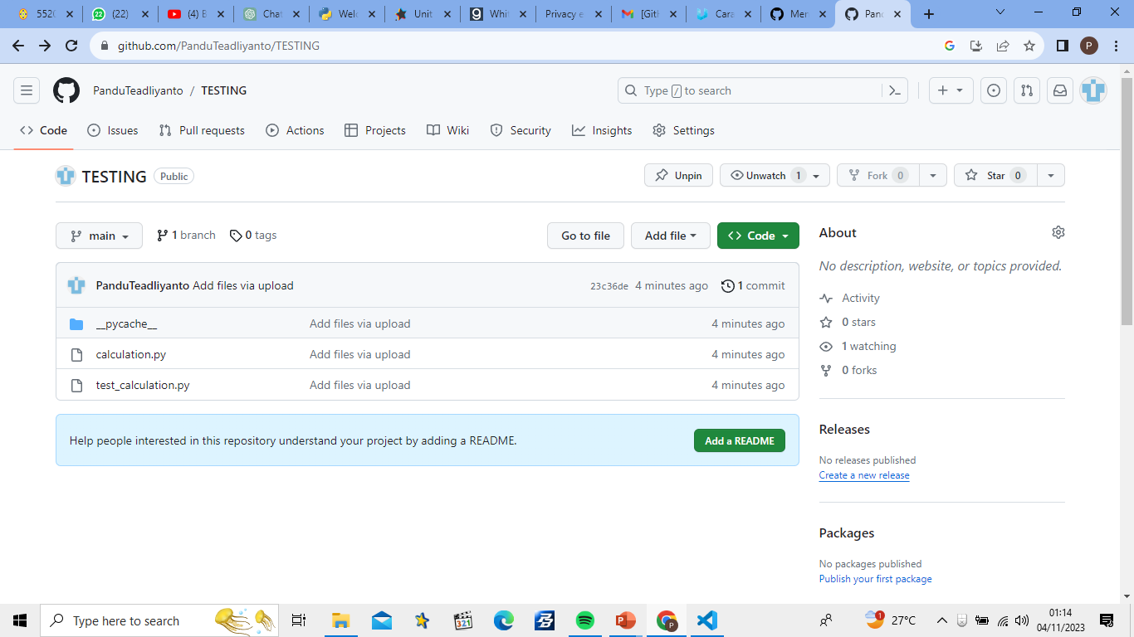
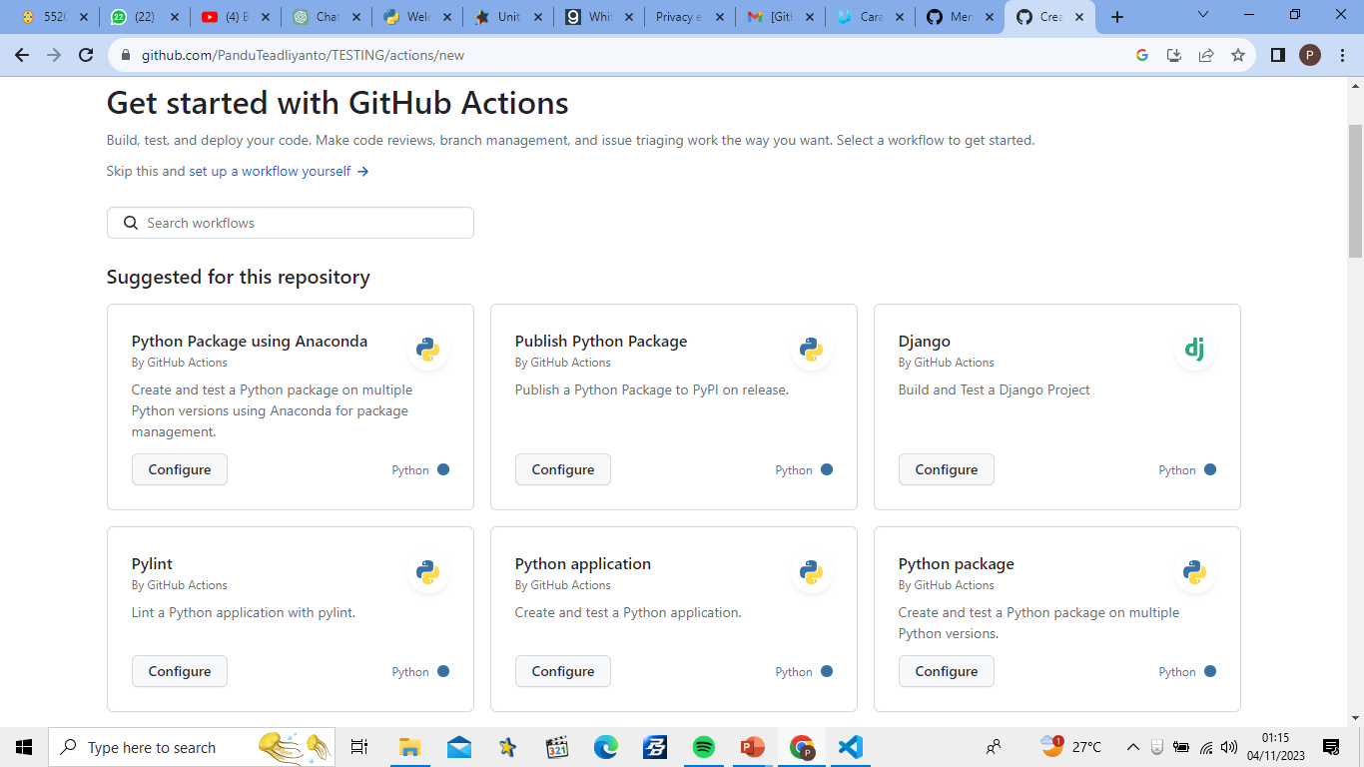
KONFIGURASI PROJECT
UPLOAD FILE
PILIH ACTION

Slide 13
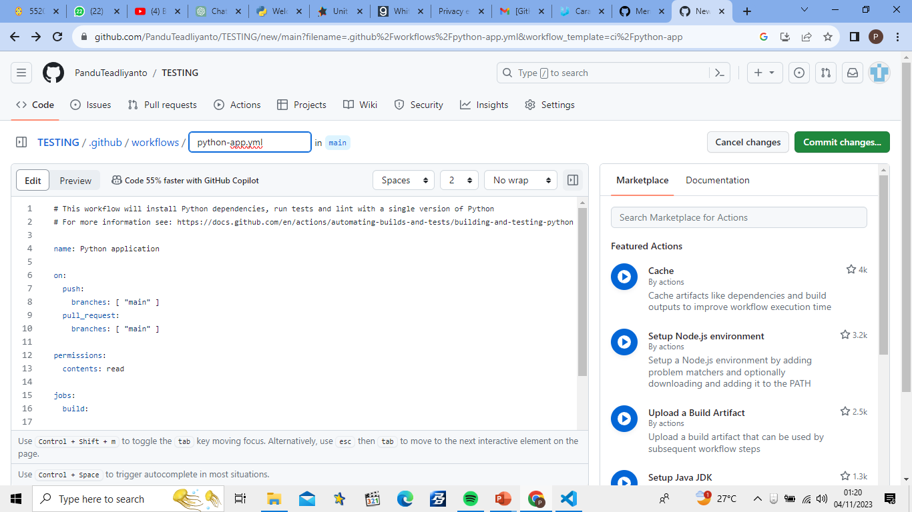
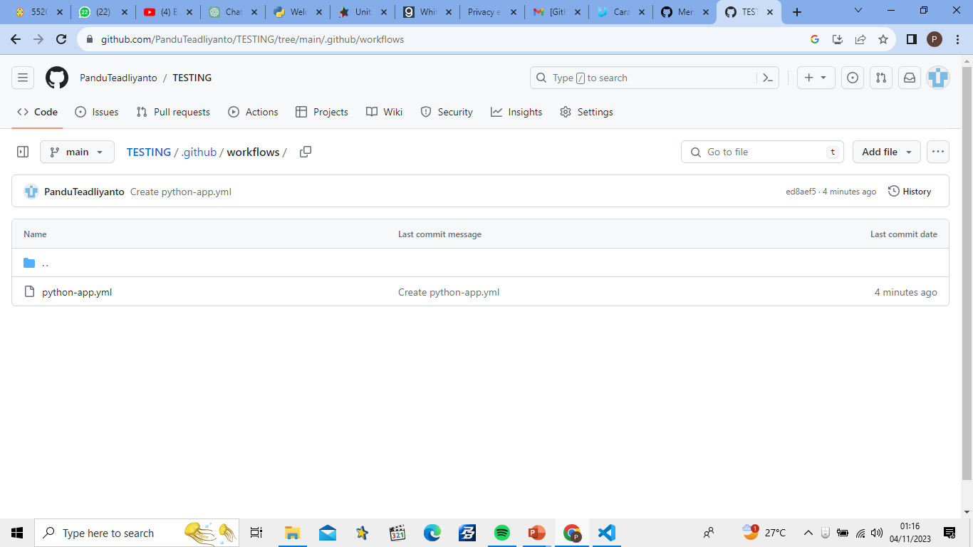
KONFIGURASI PROJECT
BUAT BERKAS KONFIGURASI
BUAT BERKAS BERHASIL

Slide 14
REFERENCE
https://www.dicoding.com/blog/apa-itu-ci-cd/
https://www.dicoding.com/blog/white-box-testing

